Slide 1
Основы моделирования бизнес-процессов
Семинар 11 “Непрерывный процесс совершенствования”

Slide 2
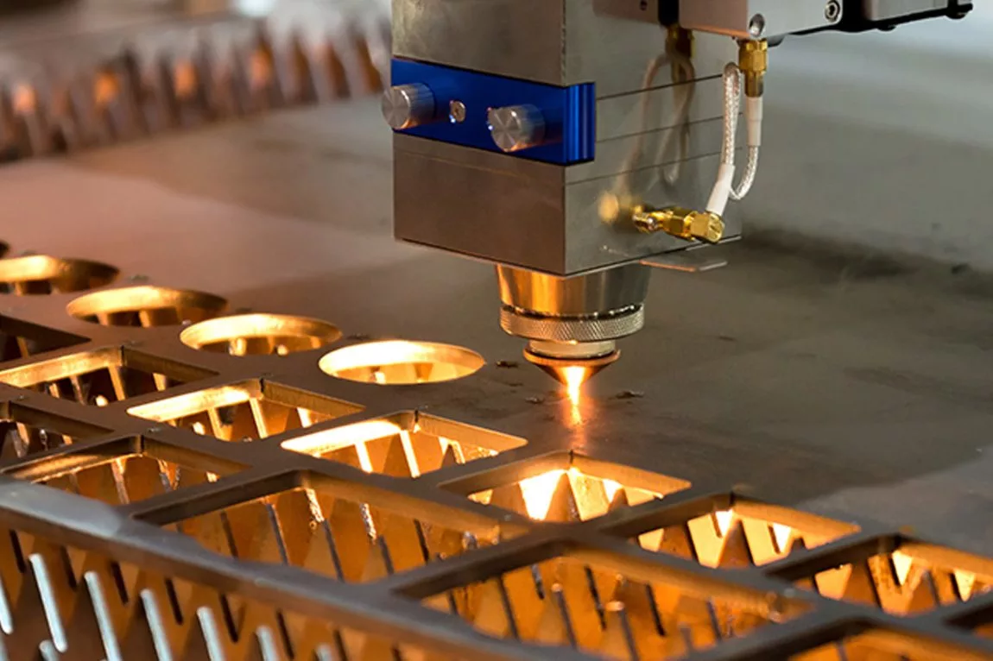
Объект для исследования
В качестве примера возьмем компанию, которая занимается производством изделий из металла.

Slide 3
1. Перечислите основные и поддерживающие бизнес-процессы
Основные | Поддерживающие
Лазерная резка, сварка и гибка металла | Бухгалтерский учет
Маркетинг(сайт, реклама) | Заказ сырья и комплектующих
Сборка и установка металлоконструкций | Поддержка CRM-системы

Slide 4
2. Декомпозируйте процессы вашего отдела до 3-5 уровня
Лазерная резка, сварка и гибка металла
Резка и маркировка деталей | Сварка | Гибка
Зачистка листа Составление чертежа детали Загрузка и выгрузка деталей Подготовка программы реза | обработка детали после резки Подготовка сварочного аппарата Зачистка швов после сварки | Подготовка программы Настройка гибочного станка

Slide 5
2. Декомпозируйте процессы вашего отдела до 3-5 уровня
Сборка и установка металлоконструкций
Получение изделий Запаковка изделий перед транспортировкой Сборка малогабаритных частей конструкции
Доставка до места сборки Выгрузка изделий Монтаж всей конструкции Проверка всех требований к изделию

Slide 6
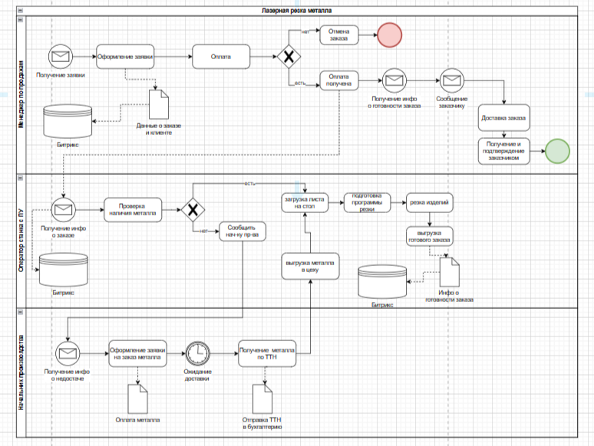
3. Опишите 1 важный процесс в одной из нотации (BPMN, UML)

Slide 7
4. Предложите инициативы по оптимизации бизнес-процессов (минимум 5)
Предложена инициатива закупать металл у новых поставщиков выбрав из 5 вариантов:
1. Алмиэр
2. BALTIC INOX
3. Аксвилл
4. Айрон Трейд
5. Постройка

Slide 8
5. Посчитайте экономический эффект от каждой инициативы
Рассчитанный NPV
Алмиэр | 108 005
Аксвилл | 103 049
Айрон Трейд | 85 988
Постройка | 71 280
BALTIC INOX | 94 774

Slide 9
6. Приоритизируйте инициативы с помощью фреймворка RICE
Рассчитанный приоритет с помощью RICE
Алмиэр | 0,0143
Аксвилл | 0,0065
Айрон Трейд | 0,0094
Постройка | 0,0051
BALTIC INOX | 0,0099

Slide 10
По итогу приоритезации гипогтез и рассчитаному NPV выбрали нового поставщика - Алмиэр

Slide 11
Спасибо за внимание!

